Slide 1
问题求解的基本方法

Slide 2
№ <number>
人工智能技术的一个主要目的就是解决非平凡问题
非平凡问题：难以用常规（数值计算，数据库应用等）技术直接解决的问题
知识贫乏系统——搜索技术
知识丰富系统——识别技术

Slide 3
本章内容
№ <number>
经典搜索技术：
一般图搜索
基于问题归约的与或图搜索
经典的逻辑推理技术
基于归结的谓词演算
基于规则的演绎推理

Slide 4
一般图搜索
№ <number>
状态空间搜索
启发式搜索
状态空间抽象和生成-测试法
启发式搜索的适用性讨论

Slide 5
状态空间及其搜索技术
№ <number>
状态空间
描述待求解问题的状态的集合
搜索算法
在状态空间中搜索解答或解答路径
解决组合爆炸问题

Slide 6
状态空间定义
№ <number>
状态空间以SP指示，其可表示为一个二元组：
SP = （S, O）
S--在问题求解（即搜索）过程中所有可达的合法状态构成的集合；
O--操作算子的集合，操作算子的执行导致状态的变迁。
状态空间可描述为一个有向图，其节点指示状态，节点间的有向弧表示状态的变迁，用标签表示操作算子

Slide 7
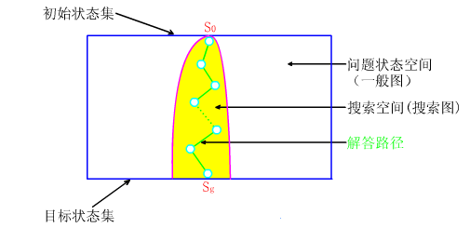
№ <number>

Slide 8
传教士与野人
№ <number>
例1：传教士与野人问题（M-C问题）
问题：N个传教士，N个野人，一条船，可同时乘坐k个人，要求在任何时刻(包括河的两岸和船上），传教士人数不能少于野人的人数。
问：如何过河。
以N=3，k=2为例求解。

Slide 9
№ <number>
N=3，K=2
变量m——传教士在左岸或船上实际人数
变量c——野人在左岸或船上的实际人数
变量b指示船是否在左岸（值1指示船在左岸，否则为0）
从而上述约束条件转变为
在船上m + c <=2
在岸上 m >= c

Slide 10
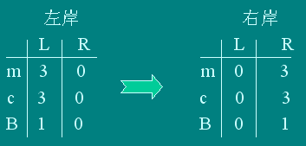
№ <number>

Slide 11
№ <number>
问题状态以三元组（m,c,b）表示
则问题求解任务可描述为：
(3，3，1） → （0，0，0）
状态空间可能的状态总数为4×4×2 = 32
这个问题总共只有16个可达的合法状态

Slide 12
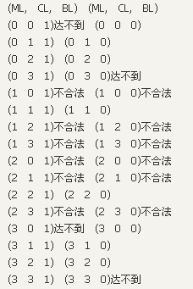
№ <number>

Slide 13
№ <number>
渡河问题中的操作算子可以定义2类：L(m,c)、R(m,c)
L(m,c)——指示从左岸到右岸的划船操作
R(m,c) ——从右岸回到左岸的划船操作
m和c取值的可能组合只有5个：10，20，11，01，02
故而总共有10个操作算子

Slide 14
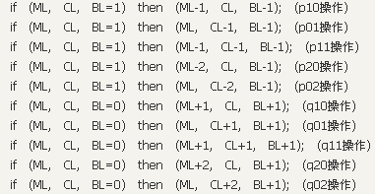
规则集合：
№ <number>

Slide 15
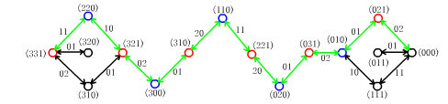
№ <number>
渡河问题的状态空间有向图：
红色小圆圈指示船在河的左岸
蓝色小圆圈指示船在河的右岸
无数条操作路径，但只有4条是最短

Slide 16

№ <number>

Slide 17
№ <number>
状态空间的搜索以SE指示，其可表示为1个五元组：
SE = (S,O,E,I,G)
E--搜索引擎；
I--问题的初始状态，I ∈ S;
G--问题的目标状态集，G ⊂ S。
解答路径 ：状态序列或相应的操作算子调用序列

Slide 18
№ <number>
或关系：一个状态有几个操作算子供选择
这样的有向图，就称为“或图”
状态空间用“或图”表示，称为一般图
搜索图——在搜索解答路径的过程中只画出搜索时直接涉及到的节点和弧线

Slide 19
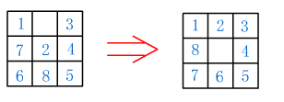

八数码游戏
№ <number>

Slide 20
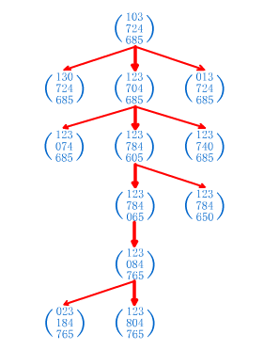
№ <number>

Slide 21
№ <number>
9!=362880
设计搜索策略（搜索算法）的关键考虑是解决组合爆炸问题
状态图、搜索图和解答路径的关系

Slide 22
一般图搜索策略
№ <number>
1、搜索术语
节点深度: 根节点0，后面的节点递归定义
路径：由相邻节点间的弧线构成的折线
节点扩展：应用操作算子从节点ni变迁到nj
路径代价——相临节点n_{i}和n_{j}间路径的代价记为
C（ n_{i} , n_{j} ）
包括两部分：路径本身代价和路径搜索代价
路径本身代价：操作算子的执行代价
路径搜索代价
包括两部分：路径建立代价和路径选择代价

Slide 23
№ <number>
假定：
任意相临节点间的路径代价相同，代价为1
设：目标状态相应的节点： n_{g}
从n_{i}到n_{g}的路径代价：
C（ n_{i} , n_{g}）= C（ n_{i} , n_{j} ）+ C（ n_{j} , n_{g} ）

Slide 24
№ <number>
2、一般图搜索算法
定义：
s——指示初始状态节点
G——指示搜索图
OPEN——作为存放待扩展节点的表
CLOSE——作为存放已被扩展节点的表
MOVE-FIRST（OPEN）——指示取OPEN表首的节点作为当前要被扩展的节点n，同时将节点n移至CLOSE表
SNS——子节点集合

Slide 25
№ <number>
搜索算法的一般过程：
1） G := s；
2） OPEN := (s), CLOSE := ( )；
3） 若OPEN是空表，则算法以失败结束；
4） n := MOVE-FIRST(OPEN)；
5） 若n是目标状态节点，则搜索成功结束，并给出解答路径；
6） 扩展节点n，将非节点n祖先的子节点置于子节点集合SNS中，并插入搜索图G中；

Slide 26
№ <number>
7） 标记和修改指针：
• 把SNS中的子节点分为三类：（1）全新节点，（2）已出现于OPEN表的节点，（3）已出现于CLOSE表的节点；
• 加第1类子节点于OPEN表，并建立从子节点到父节点n的指针；
• 比较第2类子节点经由新、老父节点到达初始状态节点s的路径代价，若经由新父节点的代价较小， 则移动子节点指向老父节点的指针，改为指向新父节点n
• 对于第3类子节点作与第2类同样的处理，并把这些子节点从CLOSE表中移出，重新加入OPEN表；
8） 按某种原则重新排序OPEN表中的节点；
9） 返回语句3）；

Slide 27
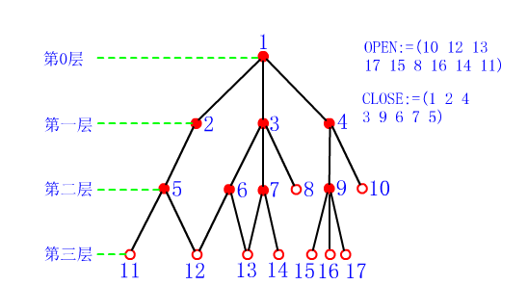
№ <number>

Slide 28
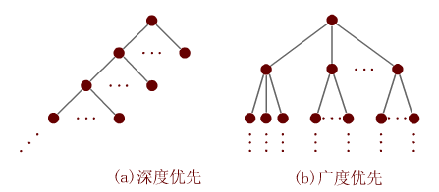
№ <number>
3、盲目搜索
优化OPEN表中节点的排序方式
常用的方式是深度优先和宽度优先

Slide 29
深度优先搜索
1, G:=G0(G0=s), OPEN:=(s), CLOSED:=( );
2, LOOP: IF OPEN=( ) THEN EXIT (FAIL);
3, n:=FIRST(OPEN);
4, IF GOAL(n) THEN EXIT (SUCCESS);
5, REMOVE(n, OPEN), ADD(n, CLOSED);
6, IF DEPTH(n)≥Dm GO LOOP;
7, EXPAND(n) →{mi}, G:=ADD(mi, G);
8, IF 目标在{mi}中 THEN EXIT(SUCCESS);
9, ADD(mj, OPEN), 并标记mj到n的指针;
10, GO LOOP;
№ <number>

Slide 30
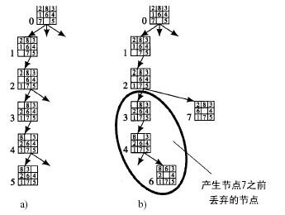
№ <number>

Slide 31
深度优先搜索的性质
№ <number>
一般不能保证找到最优解
当深度限制不合理时，可能找不到解，可以将算法改为可变深度限制
最坏情况时，搜索空间等同于穷举
与回溯法的差别：图搜索
是一个通用的与问题无关的方法

Slide 32
宽度优先搜索
№ <number>
1, G:=G0(G0=s), OPEN:=(s), CLOSED:=( );
2, LOOP: IF OPEN=( ) THEN EXIT (FAIL);
3, n:=FIRST(OPEN);
4, IF GOAL(n) THEN EXIT (SUCCESS);
5, REMOVE(n, OPEN), ADD(n, CLOSED);
6, EXPAND(n) →{mi}, G:=ADD(mi, G);
7, IF 目标在{mi}中 THEN EXIT(SUCCESS);
8, ADD(OPEN, mj), 并标记mj到n的指针;
9, GO LOOP;

Slide 33
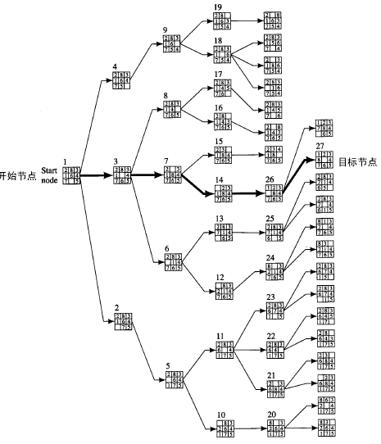
№ <number>

Slide 34
宽度优先搜索的性质
№ <number>
当问题有解时，一定能找到解
当问题为单位耗散值，且问题有解时，一定能找到最优解
方法与问题无关，具有通用性
效率较低
属于图搜索方法

